Slide 1
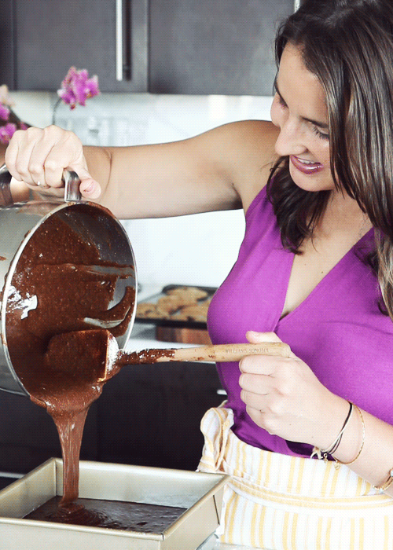
Dulce
Tentación
Esta es una creación de Raquel

Slide 2
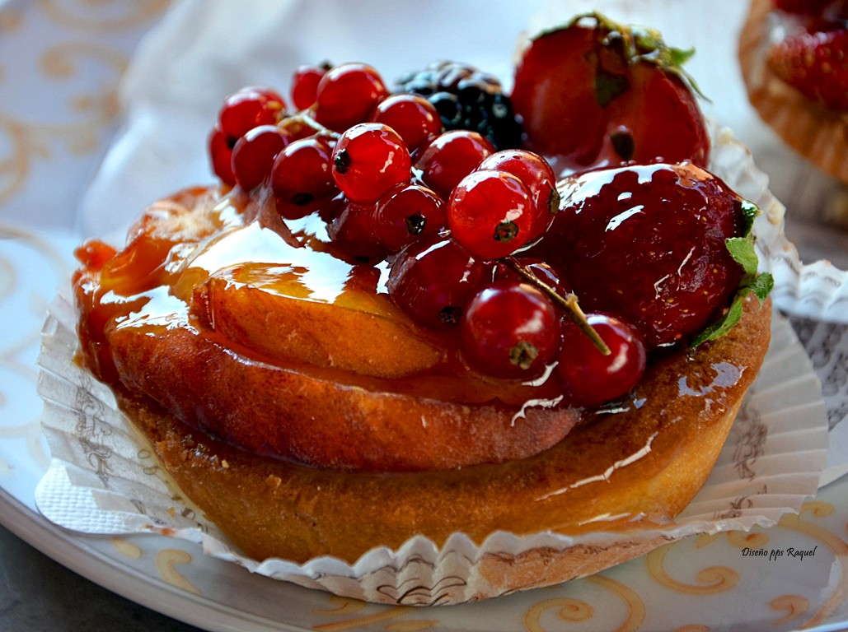

Slide 3
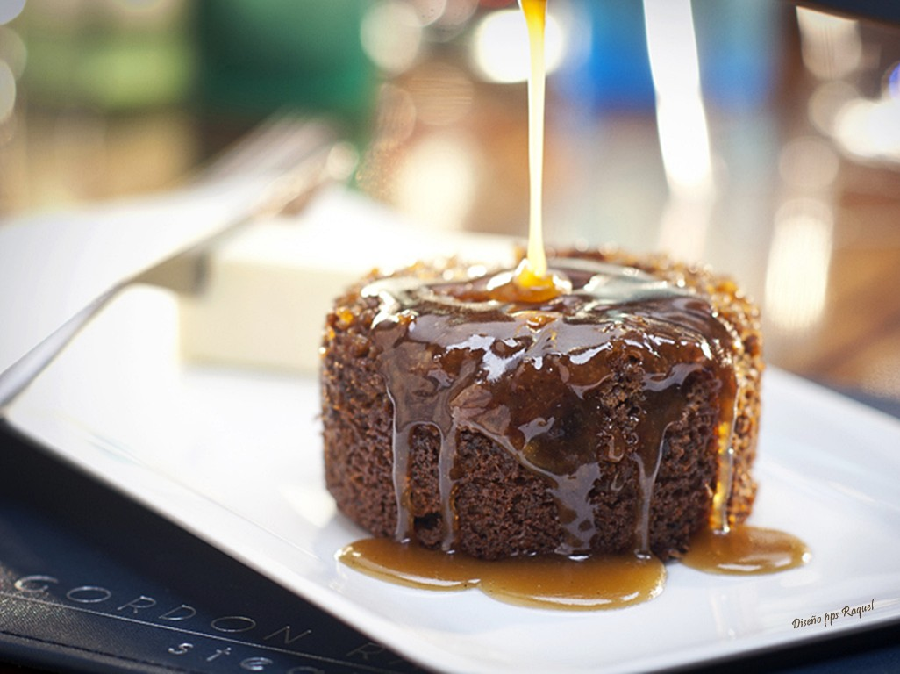

Slide 4
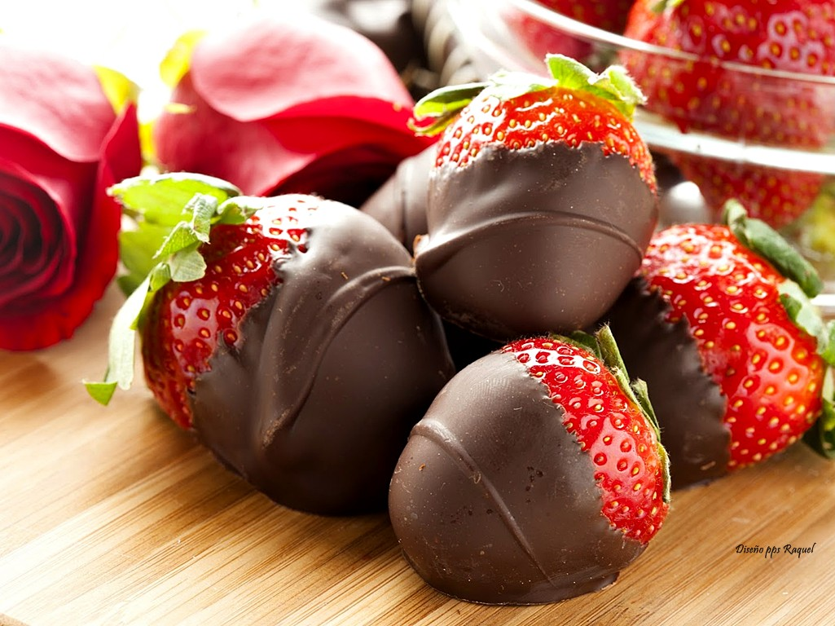

Slide 5
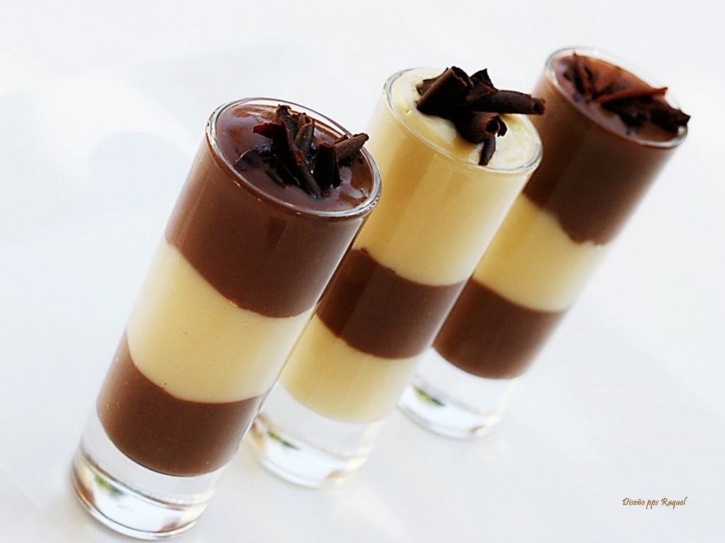
La belleza complace los ojos; la dulzura encadena el alma.
- Voltaire -

Slide 6
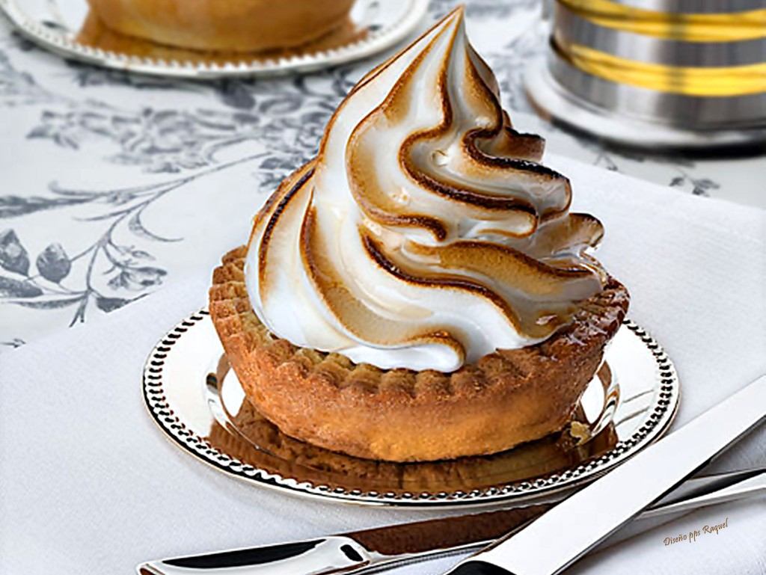

Slide 7
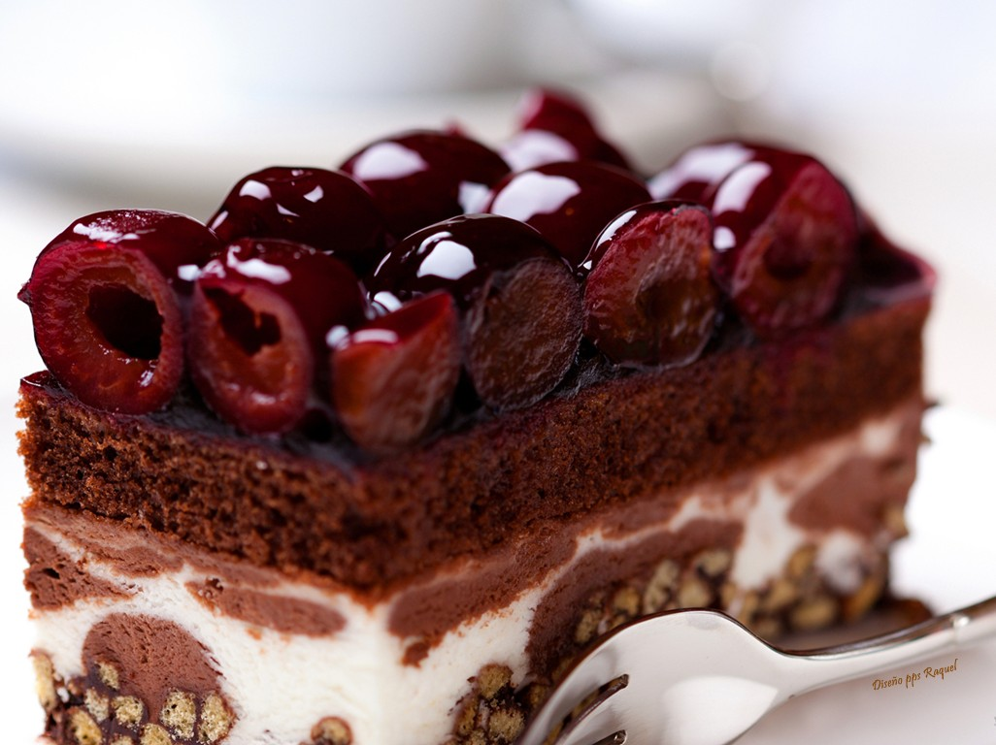

Slide 8
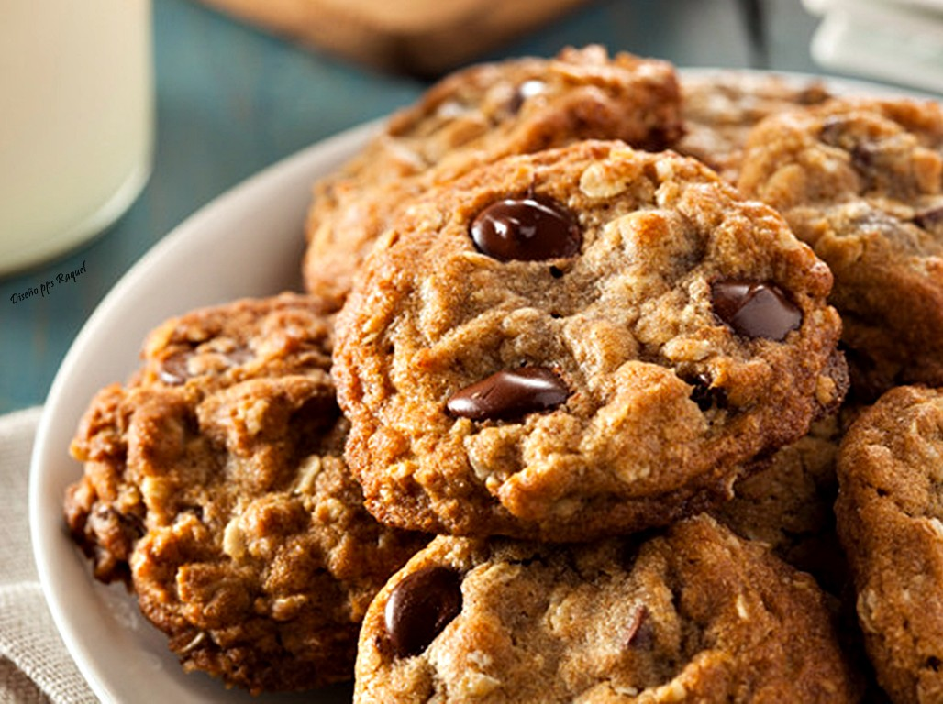

Slide 9
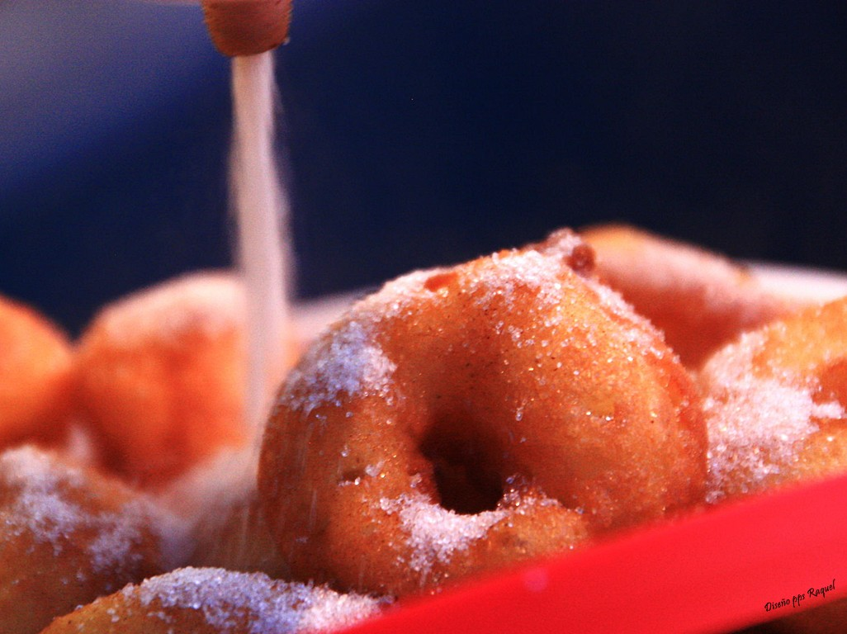

Slide 10
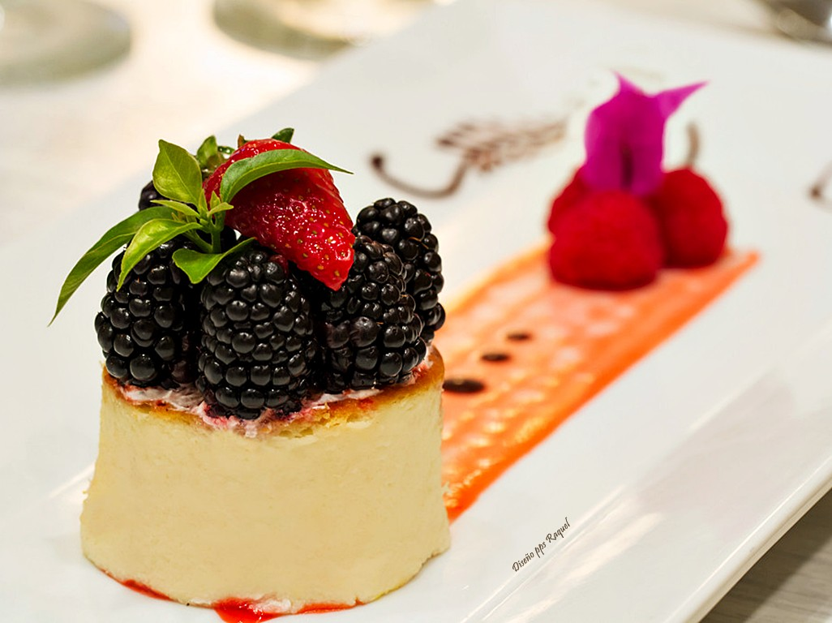
La dulzura, cuando es sincera, es una fuerza invencible.
- Marco Aurelio -

Slide 11
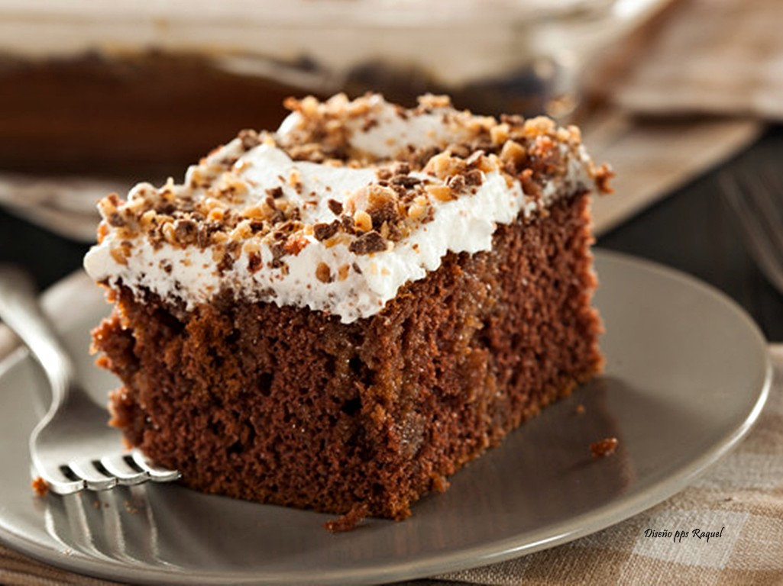

Slide 12
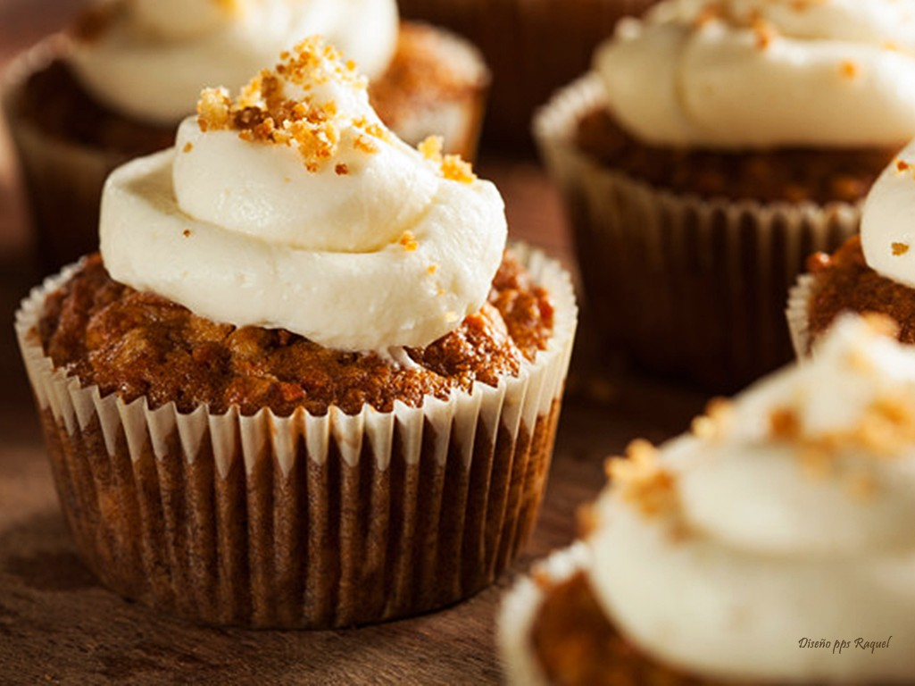

Slide 13
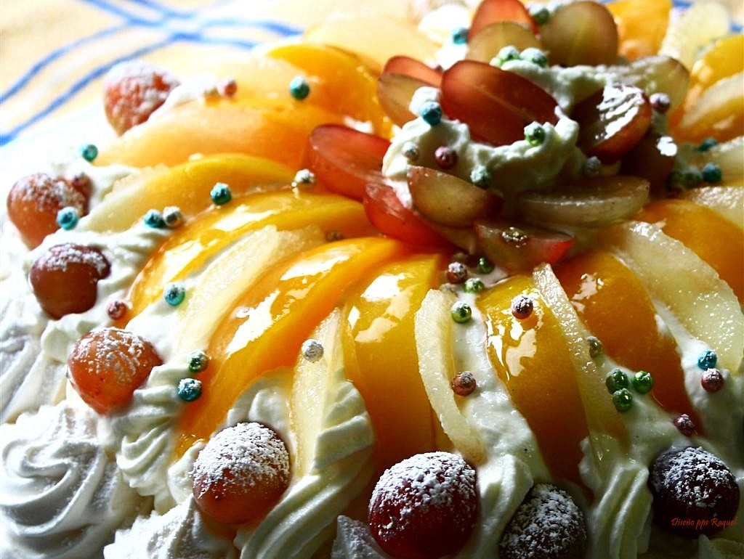

Slide 14
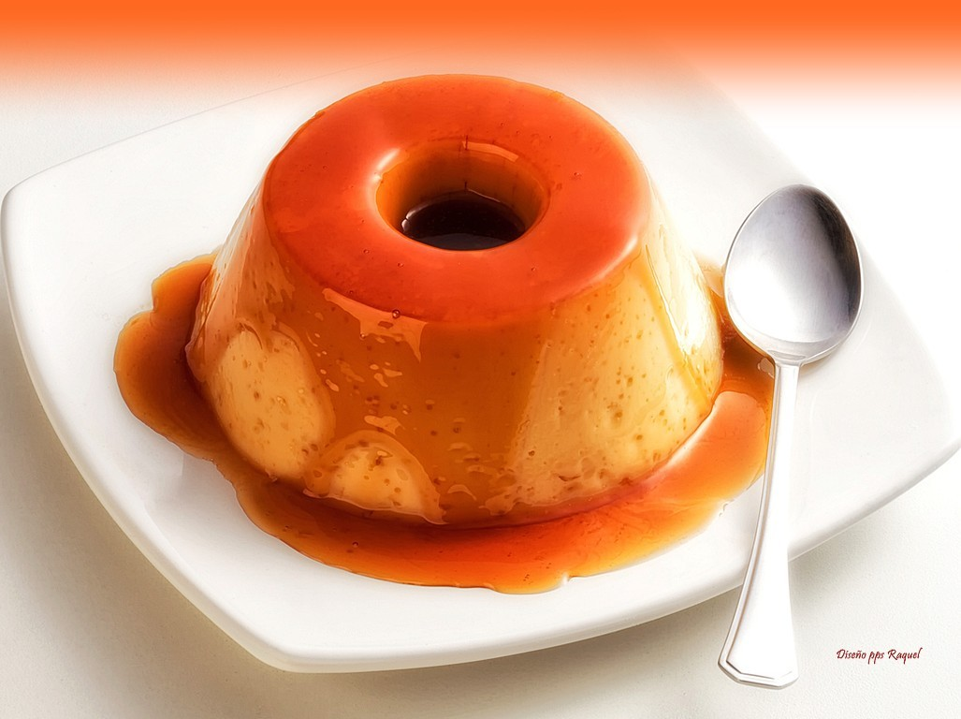
Cuando el amor es felíz lleva al alma a la dulzura y a la bondad.
- Víctor Hugo -

Slide 15
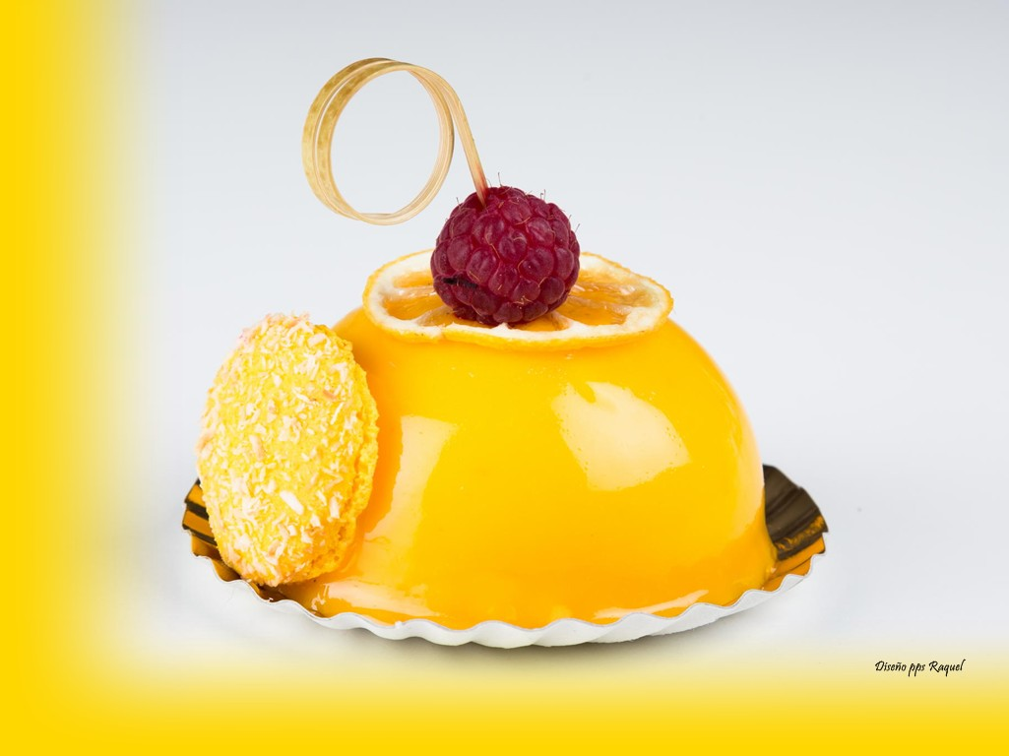

Slide 16
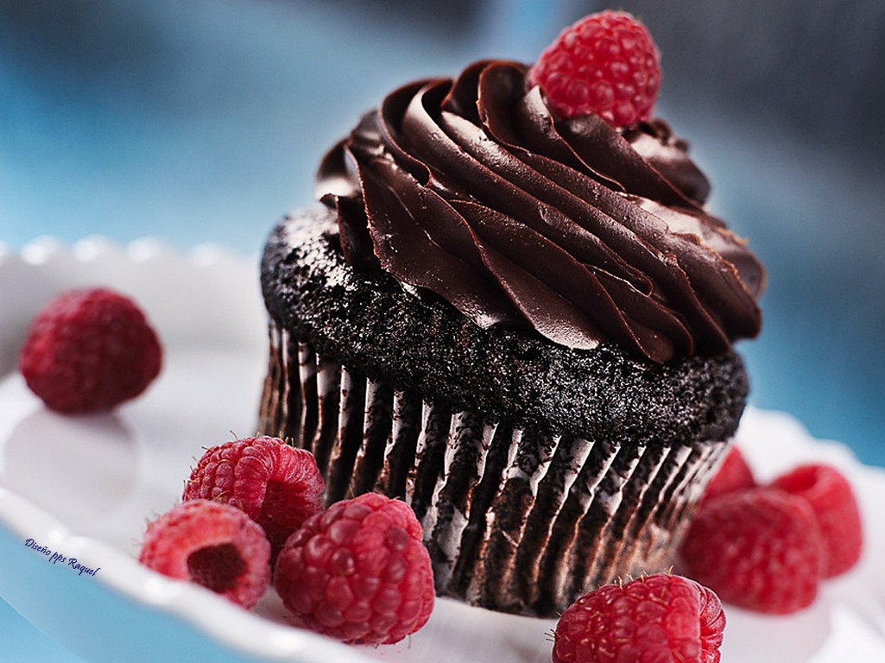

Slide 17
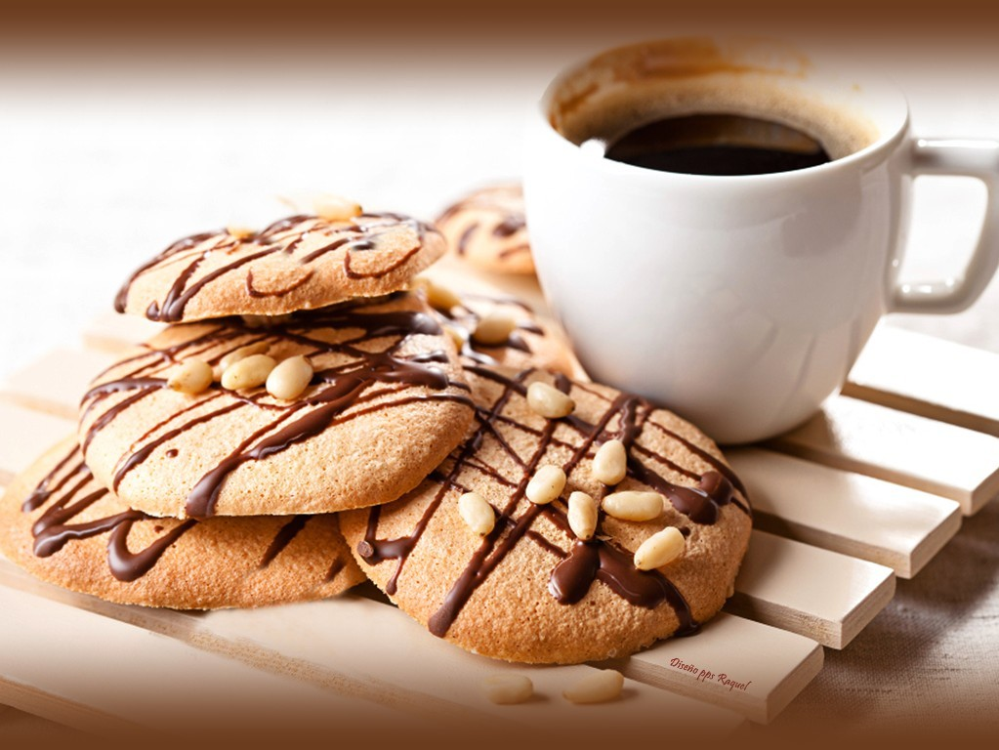

Slide 18
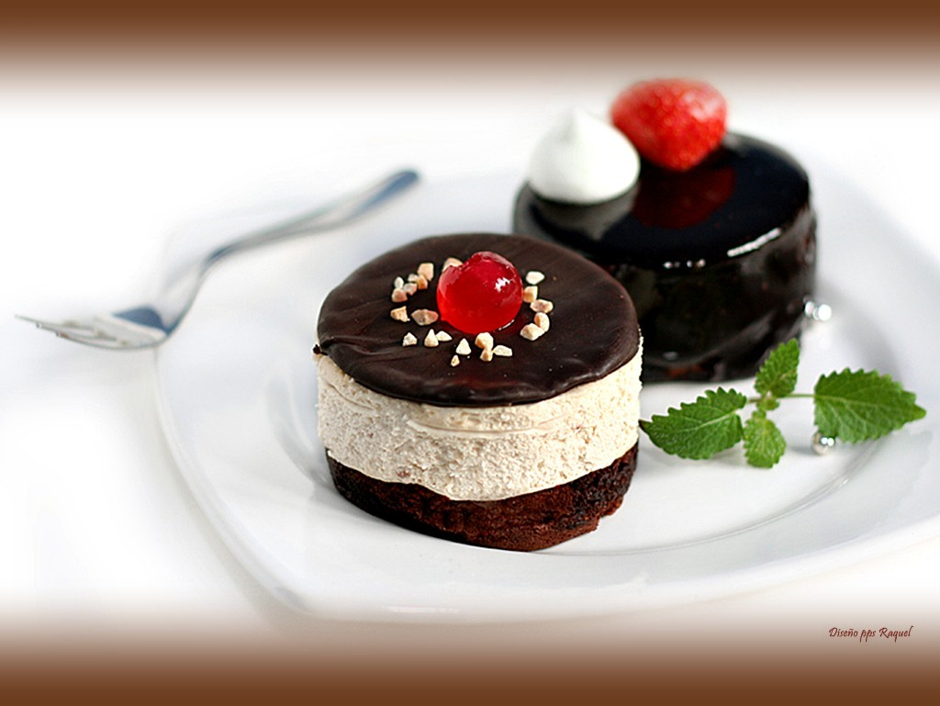

Slide 19
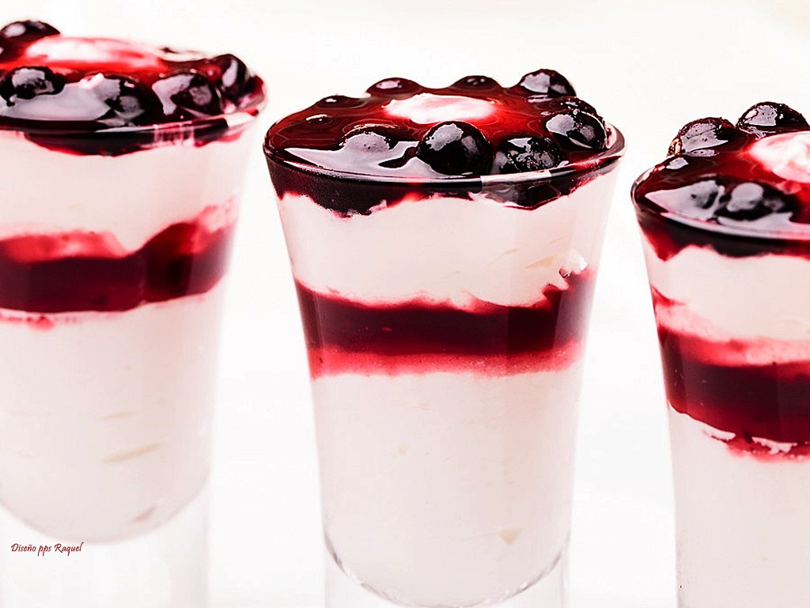

Slide 20
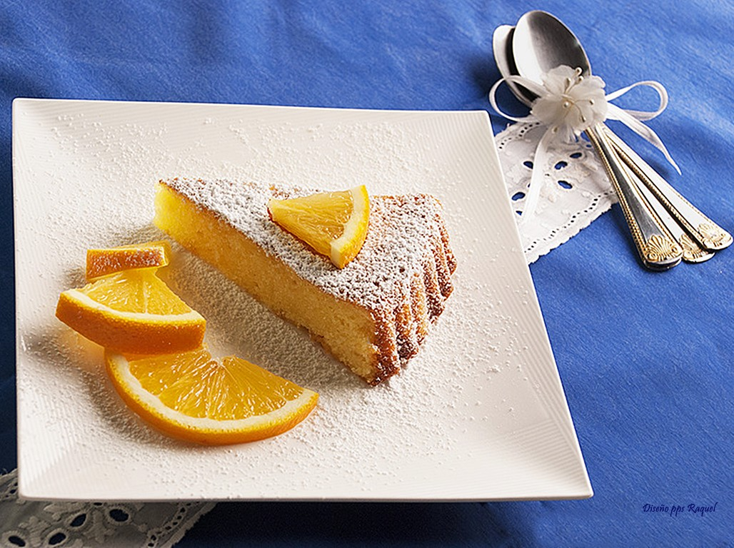
En el arte como en el amor la dulzura es lo que da la fuerza
- Oscar Wilde -

Slide 21
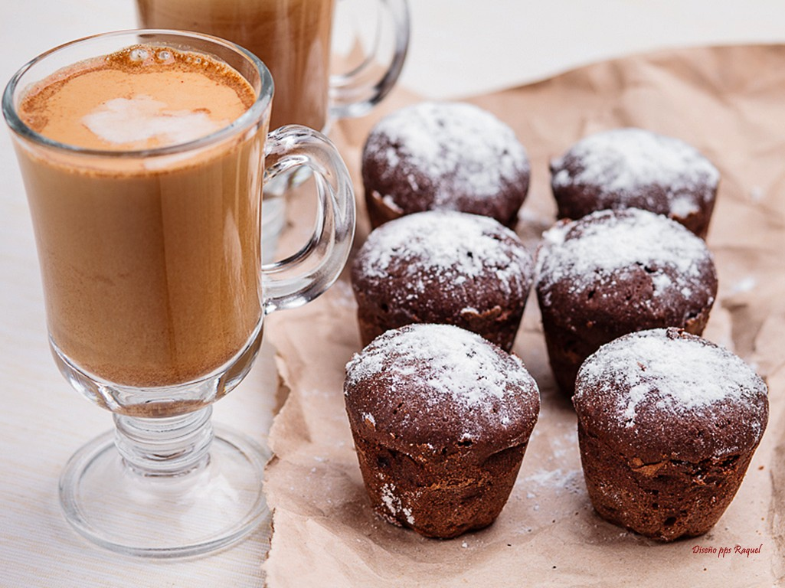

Slide 22
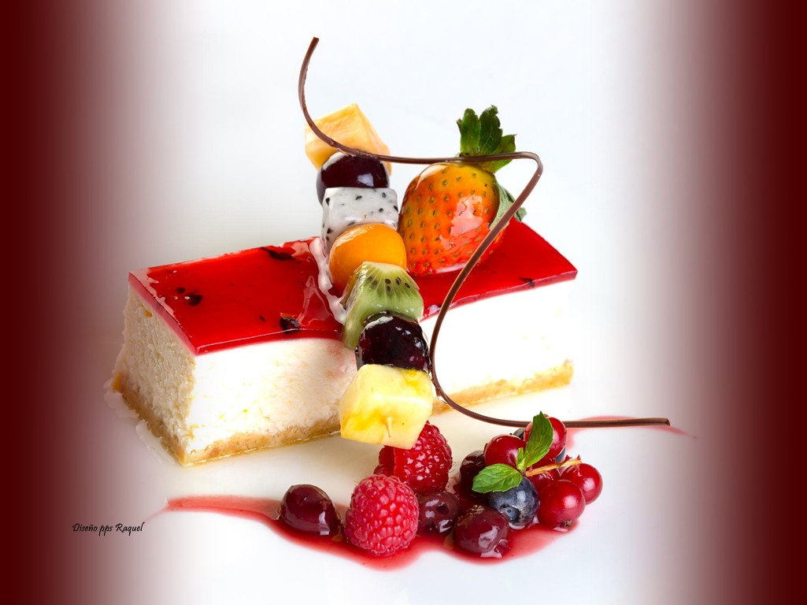

Slide 23
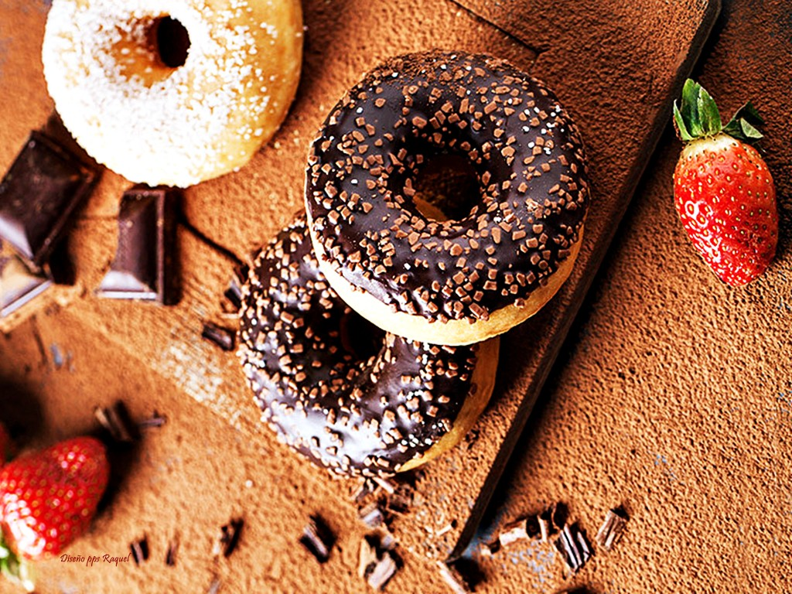

Slide 24
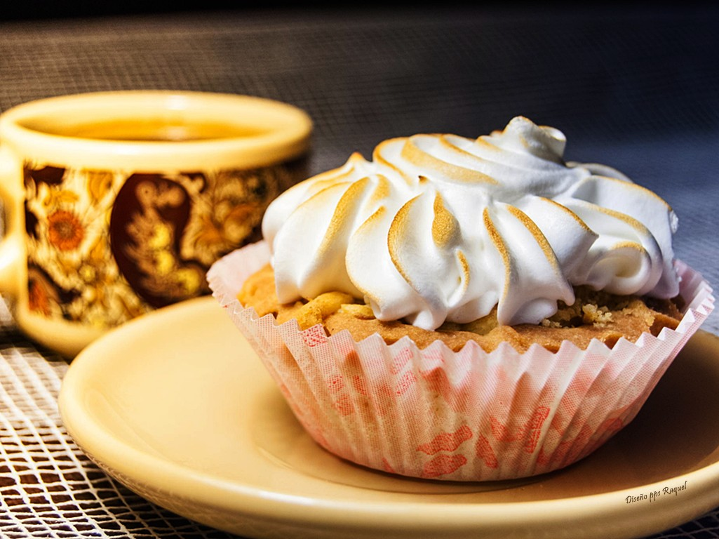

Slide 25
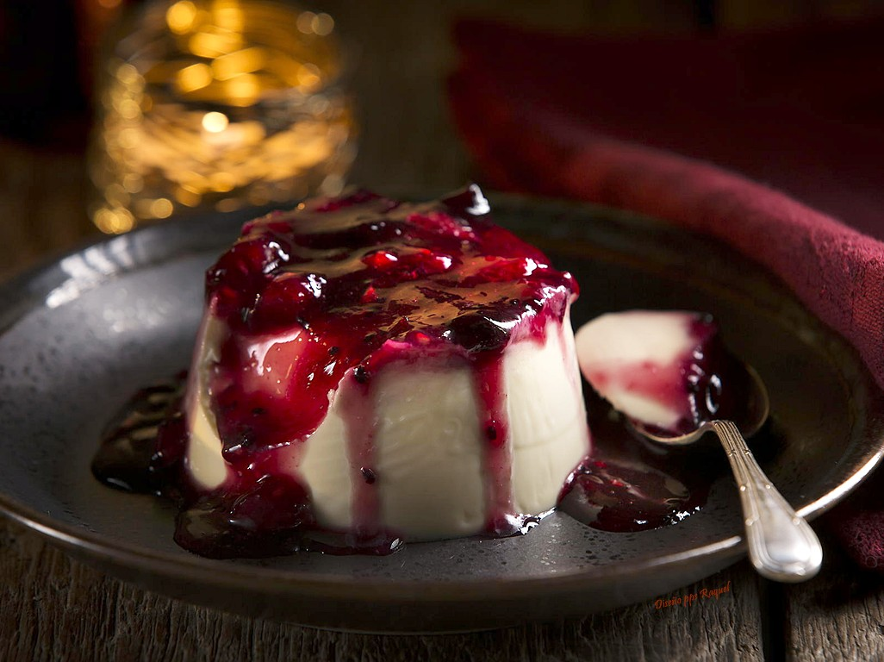

Slide 26
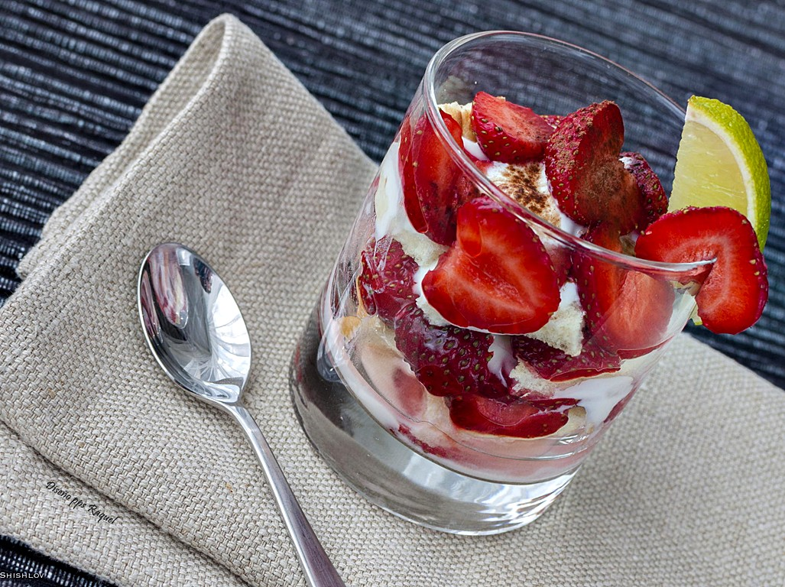

Slide 27
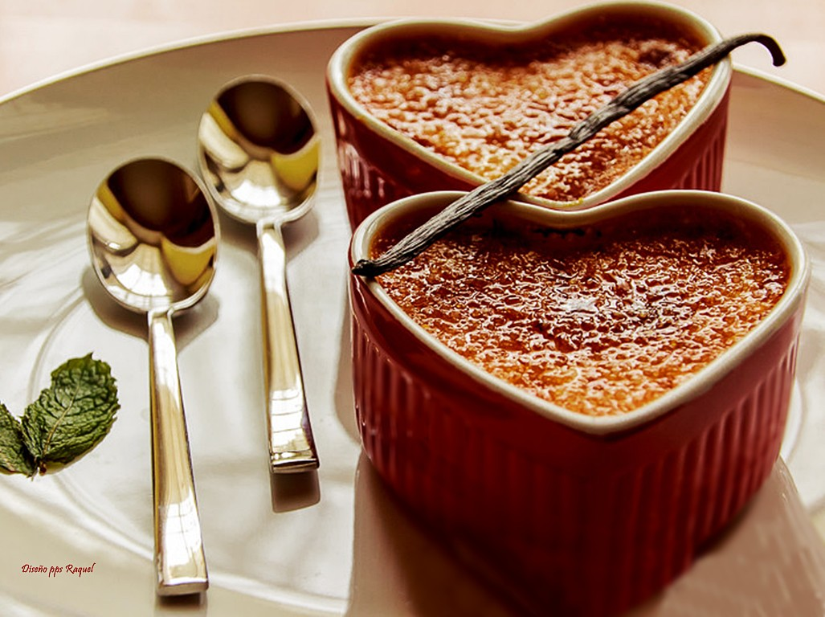
En el pecho materno absorbemos dulzura para toda la vida.
- José Narosky -

Slide 28
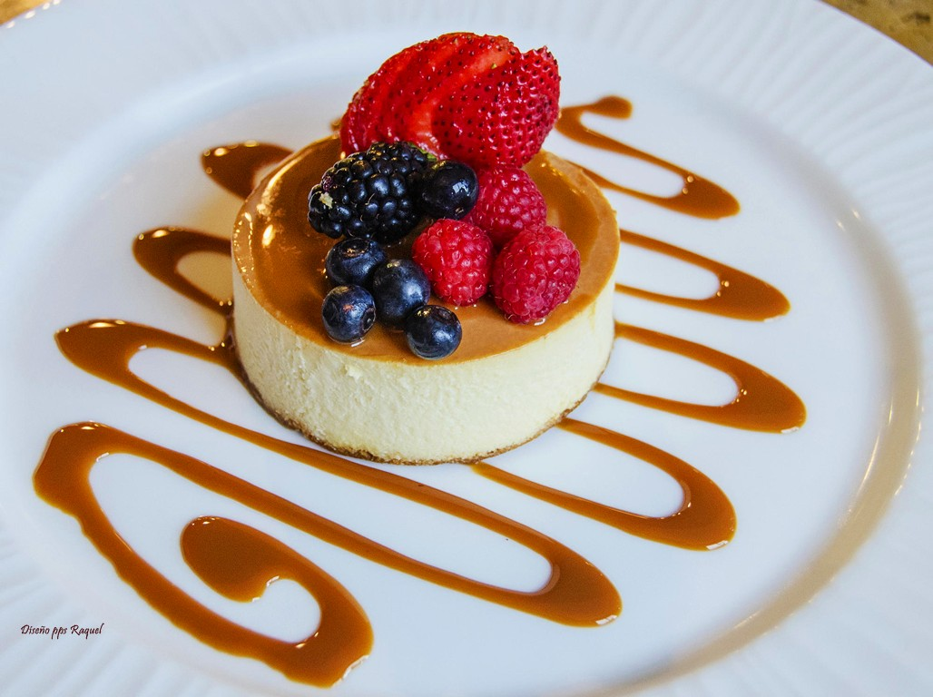

Slide 29
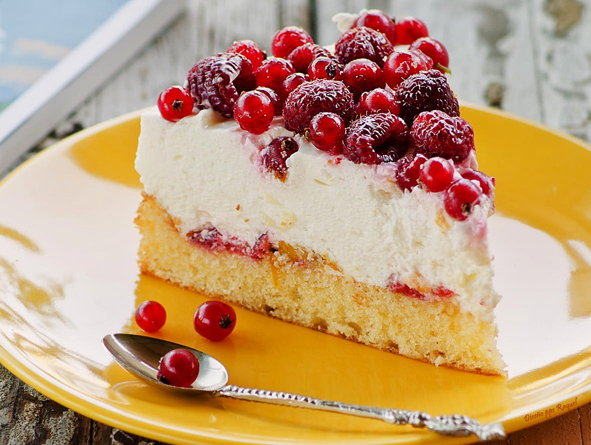

Slide 30
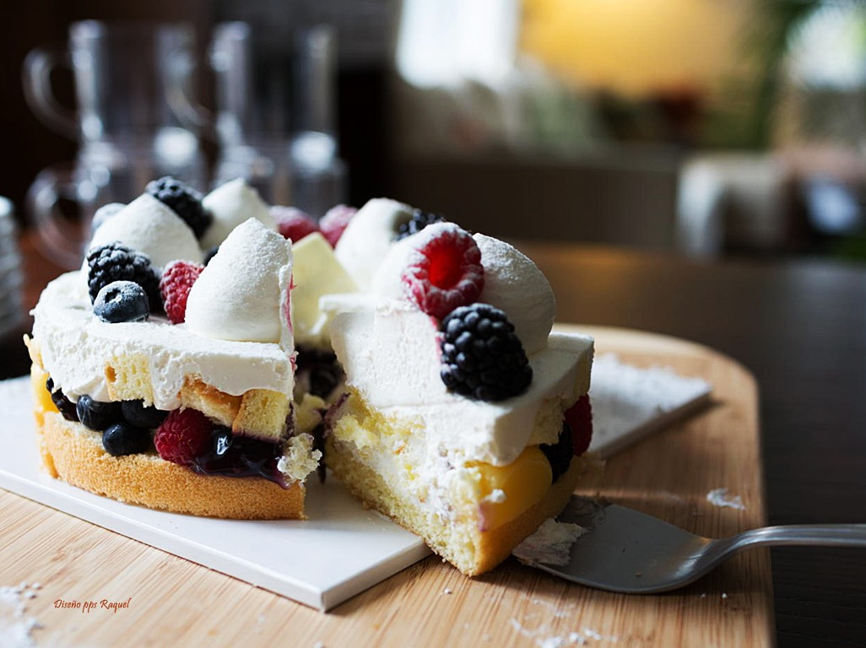

Slide 31
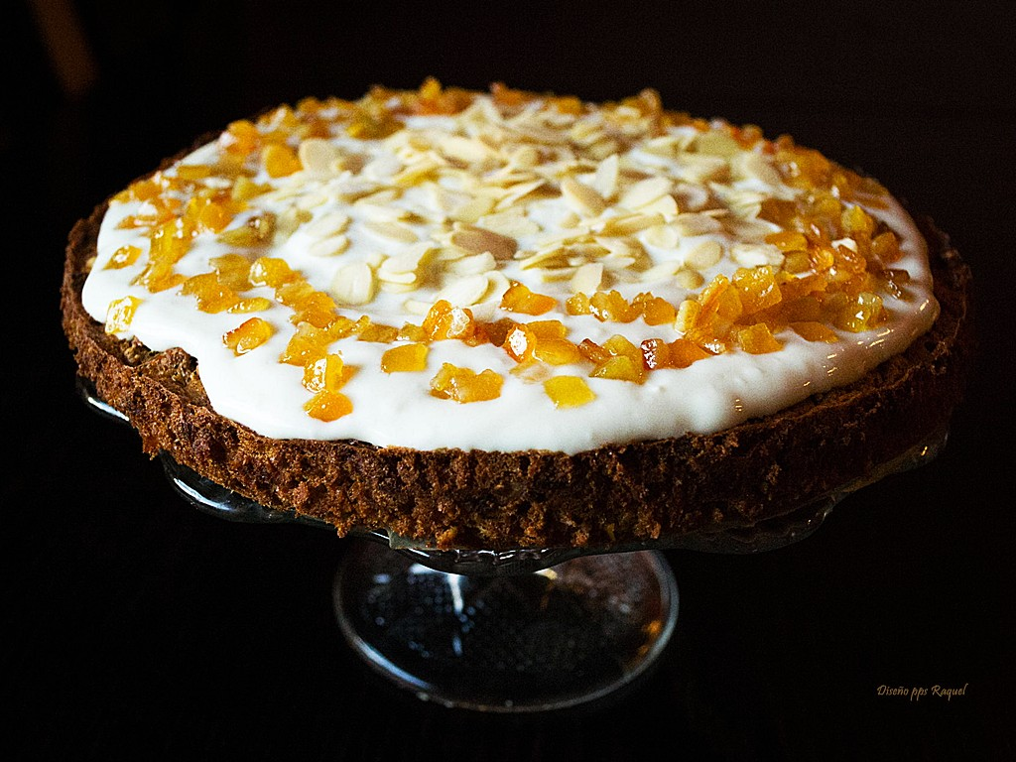

Slide 32
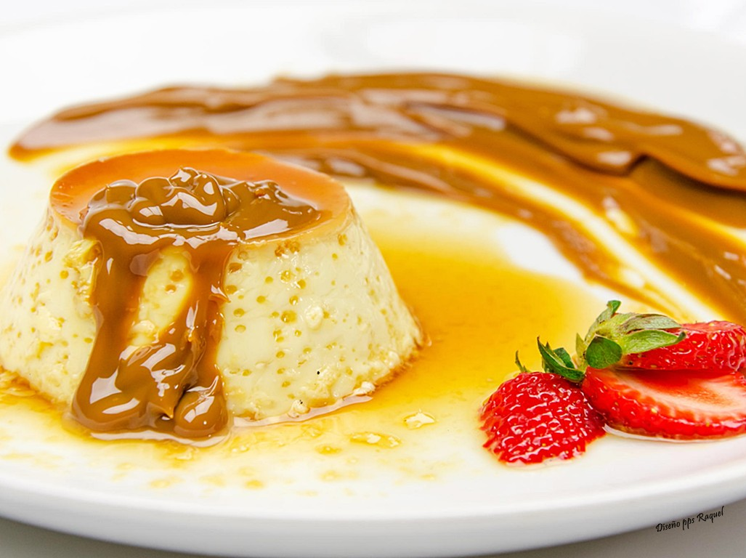
Como todos los dulces sueños, será corto... pero es la brevedad lo que hace la dulzura, ¿No es así?
- Stephen King -

Slide 33
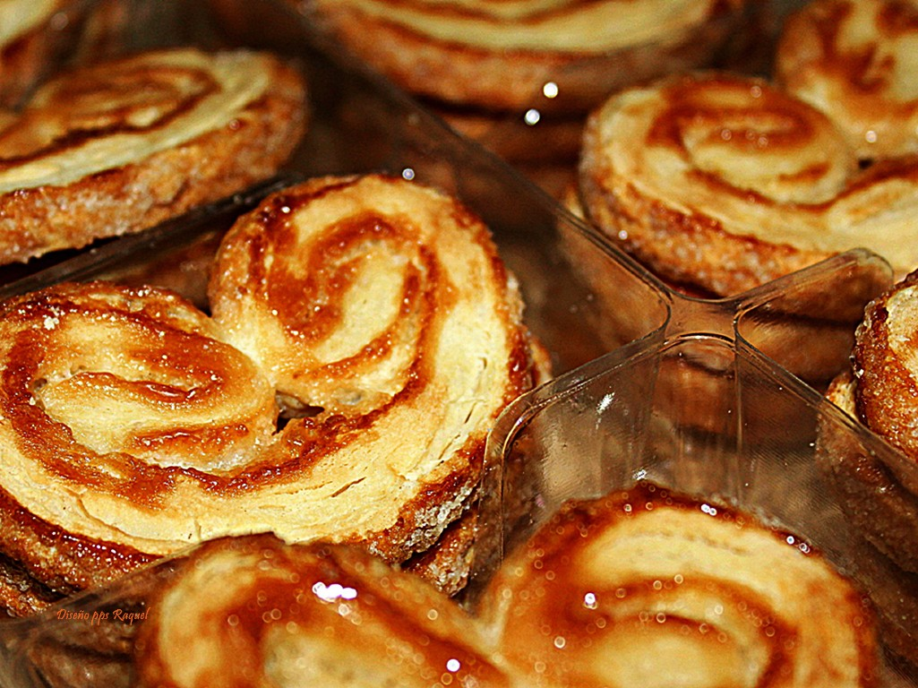

Slide 34
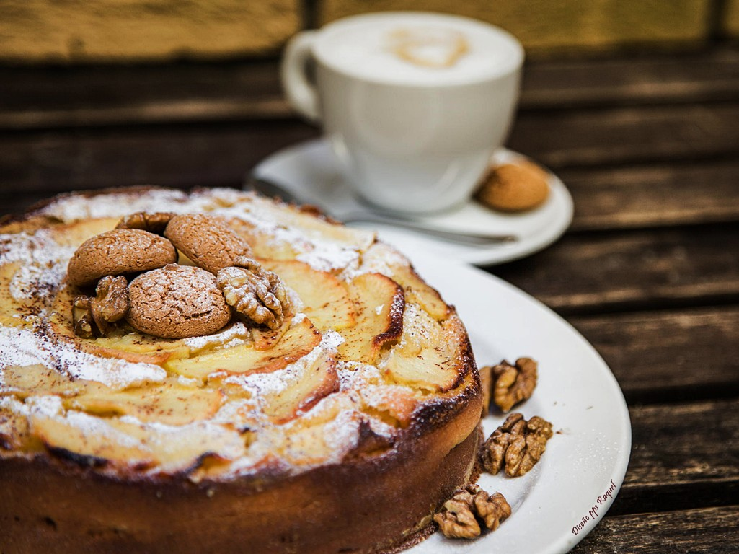

Slide 35
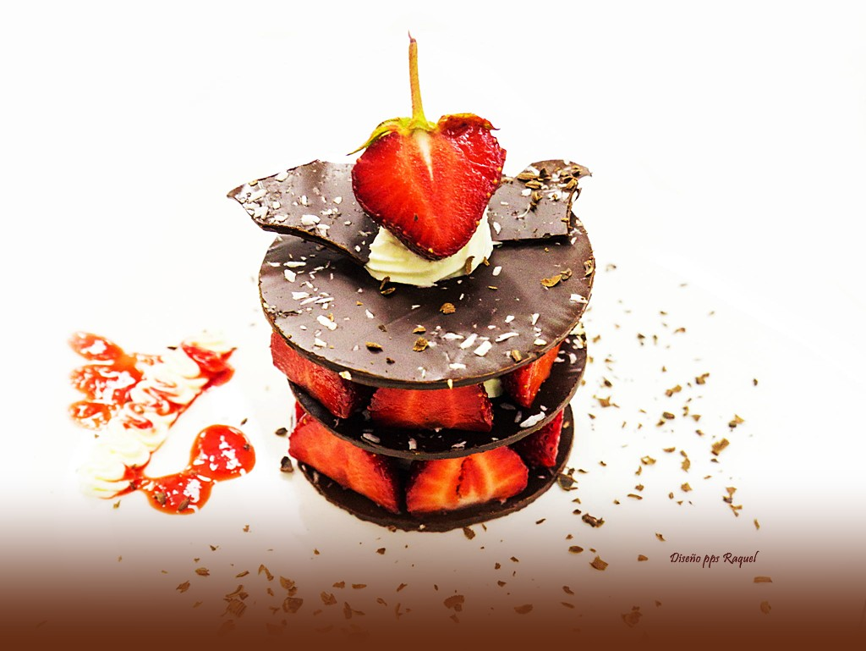

Slide 36
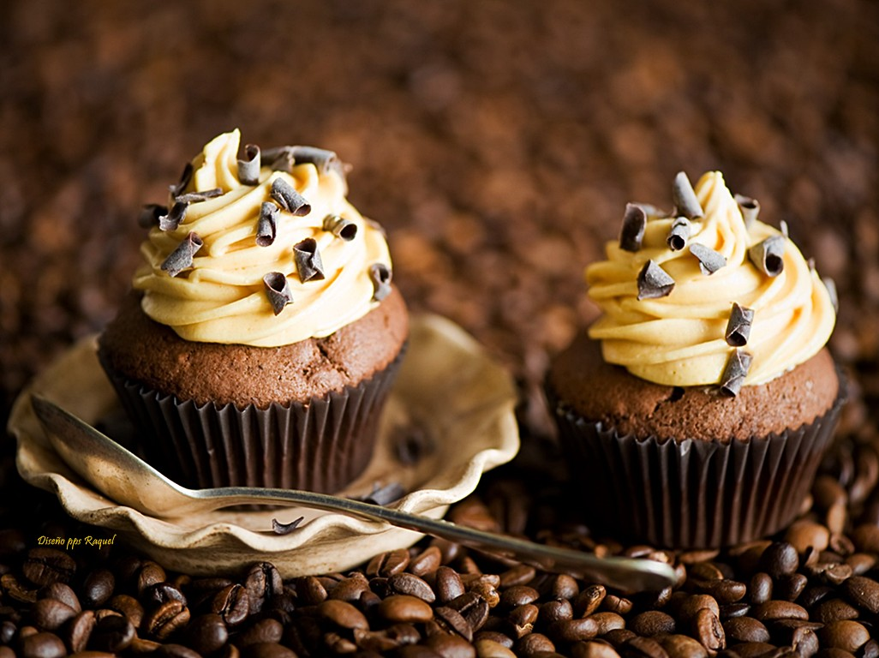
El diálogo es el tesoro más dulce y tierno que pueda existir entre los dos

Slide 37
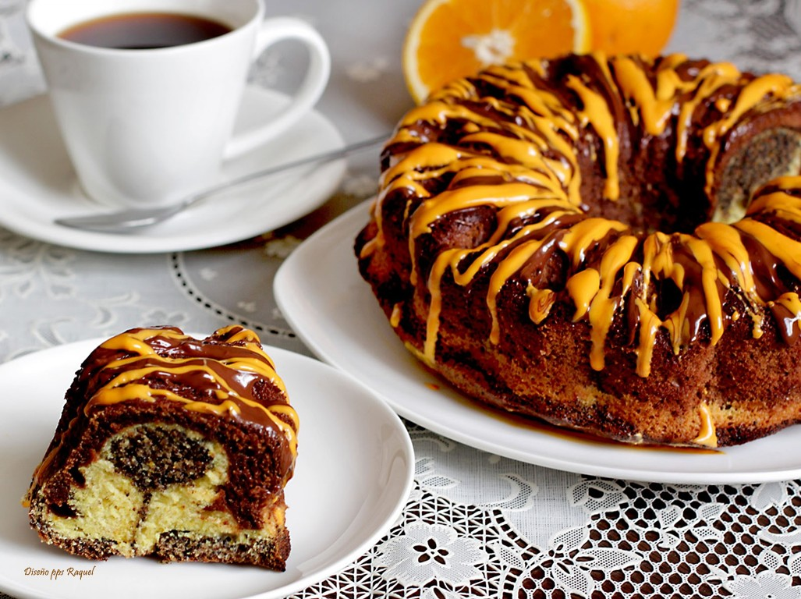

Slide 38
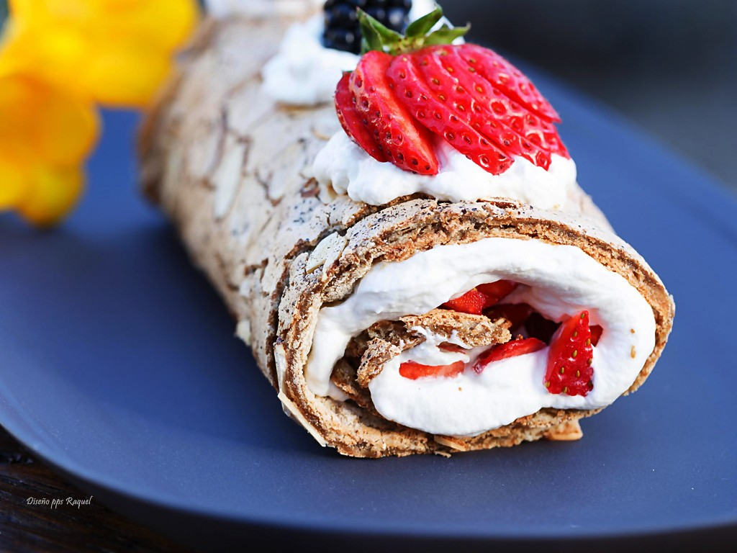

Slide 39
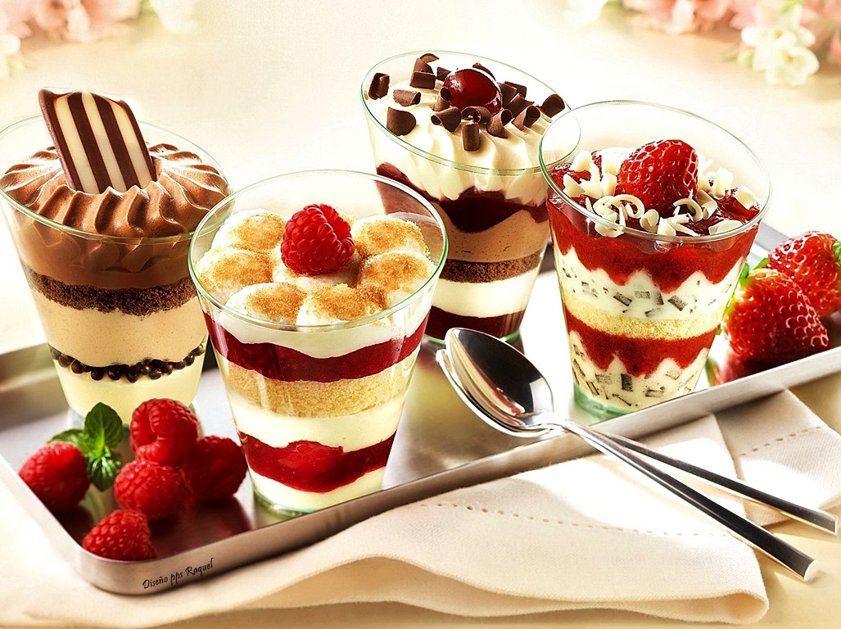
Todo es más dulce si lo compartes con un amigo

Slide 40
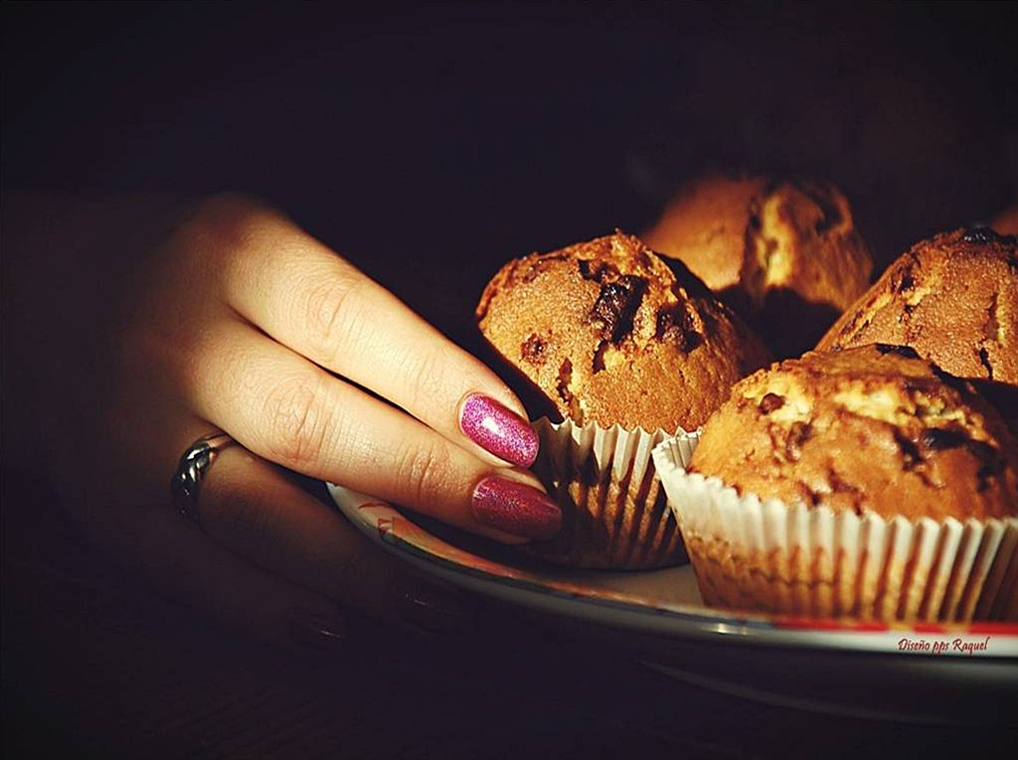


Slide 41




Accede a la sección que desees desde aquí:
PPS Exclusivos
Dedicatorias | Fechas Especiales | Graciosos | Historia y arte | Lugares | Musicales
Naturaleza y Ciencias | Política | Reflexión | Religiosos | Románticos | Salud
Si deseas recibir pps periódicamente en tu correo electrónico subscríbete aquí:

